Slide 1

Apresentação do Software

Slide 2

Atualmente as instituições públicas sofrem de uma deficiência ou até mesmo ausência de um processo de planejamento de contratação.


ACÓRDÃO TCU 886/2010
ACÓRDÃO TCU 1603/2008
“a ausência de
planejamento ou o planejamento deficiente resultam em ações ineficazes e ineficientes,
desperdício de recursos e outras consequências igualmente contrárias ao interesse público”.
"Um percentual expressivo dos 255 órgãos/entidades pesquisados (47%) não tem planejamento estratégico institucional em vigor.
Esse fato demonstra que quase metade das organizações pesquisadas não possuem a cultura de planejar estrategicamente suas ações e apenas reagem às demandas e às mudanças ocorridas no seu âmbito de atuação."

Slide 3


O que é planejamento ?
“O planejamento é uma ferramenta administrativa, que possibilita perceber a realidade, avaliar os caminhos, construir um referencial futuro,
estruturando o trâmite adequado e reavaliar todo o processo a que o planejamento se destina.”
Fonte: Wikipedia

Slide 4

Até 2010 não havia normativo que regulamentasse um processo de planejamento

A instrução normativa MP/SLTI N°04, foi o primeiro normativo a mapear um processo de planejamento de contratação e definir artefatos que compõe tal processo.
Embora ela tenha sido elaborada para aquisições e contratações de Tecnologia da Informação, seus procedimentos podem ser utilizados para materializar o planejamento de qualquer objeto, uma vez que o mesmo representa um conjunto de boas práticas dispersas em diversos dispositivos legais.

Slide 5


Hoje existem diversas ferramentas disponíveis no mercado para o Controle e Gestão Contratual mas sua maioria, tem a mesma falha que nossos órgãos possuem, o descaso com a etapa de planejamento da contratação.
A maioria dos problemas identificados no Acórdão do TCU 1785/2013 tem origem de um Planejamento deficiente, e com certeza uma contratação que tenha sido bem planejada terá menor índice de problemas e consequentemente uma gestão menos turbulenta.

Slide 6

Além da Modulo de Gestão de Contratos, também é dada a devida importância a fase de Planejamento da Contratação baseado nos processo e artefatos da instrução normativa MP/SLTI N°04.
Facilita a familiarização com artefatos e metodologia de Planejamento
Redução de desperdícios pela possibilidade de descobrir contratos ativos de serviços que não são mais necessários ou foram contratados em duplicidade.
Redução de riscos de perda por prazos.
Maior agilidade pela localização instantânea do contrato em sua versão digital, eliminação do risco por extravio.

Slide 7

RESUMO DE FUNCIONALIDADES

Slide 8

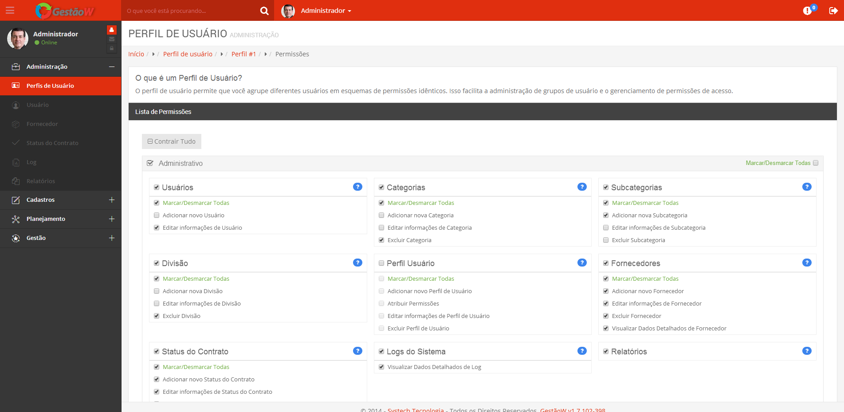
Controle de Acesso
RESUMO DE FUNCIONALIDADES

Slide 9
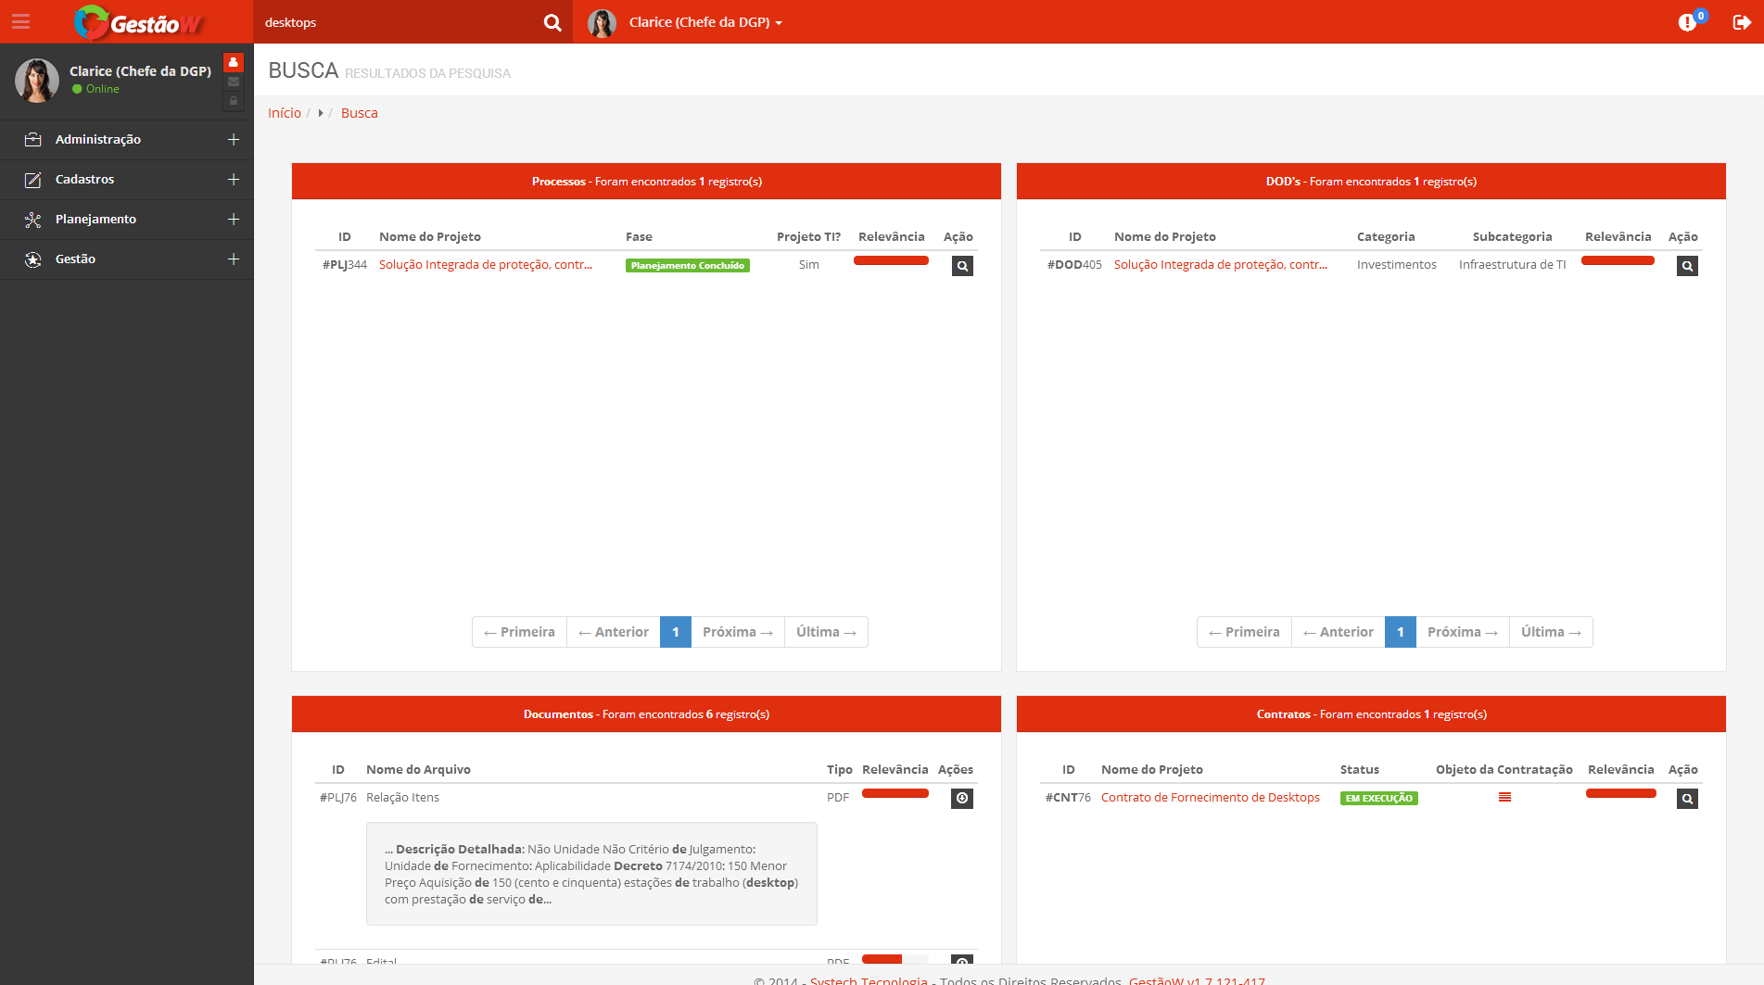
Busca Indexada
RESUMO DE FUNCIONALIDADES

Slide 10
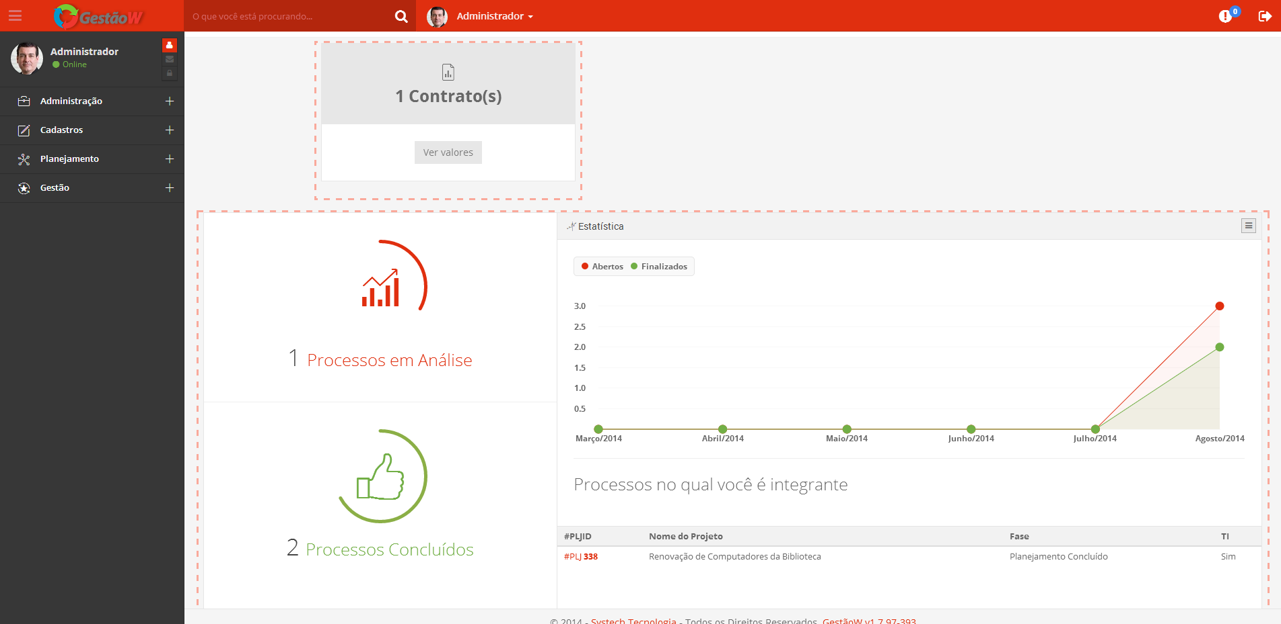
Personalização de Dashboard
RESUMO DE FUNCIONALIDADES

Slide 11
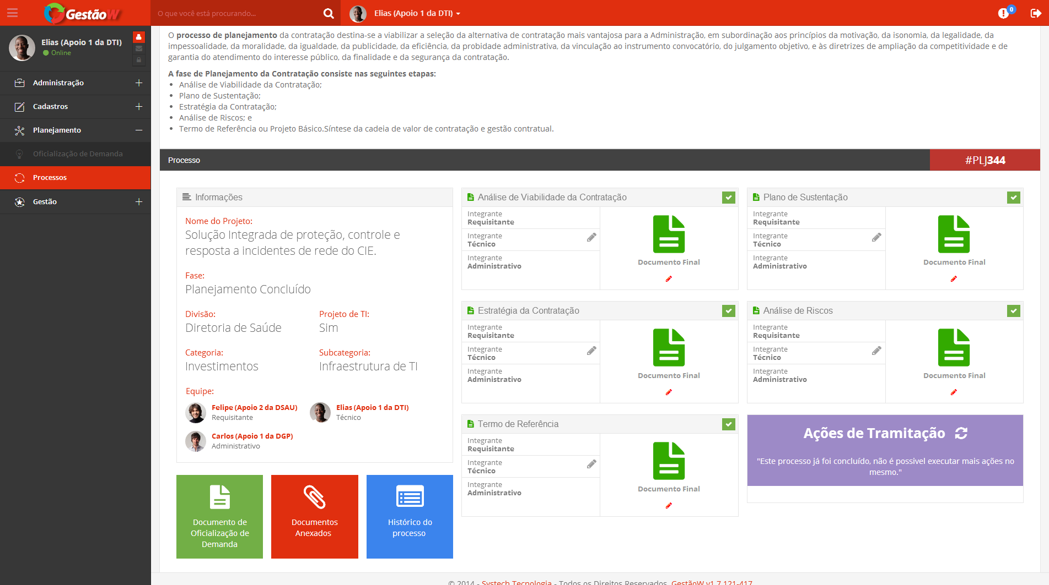
Processo de Planejamento
RESUMO DE FUNCIONALIDADES

Slide 12
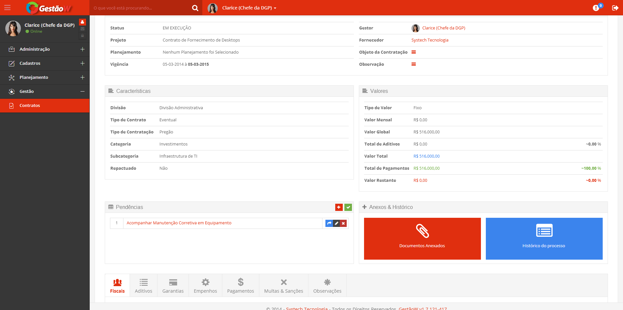
Contratos
RESUMO DE FUNCIONALIDADES

Slide 13
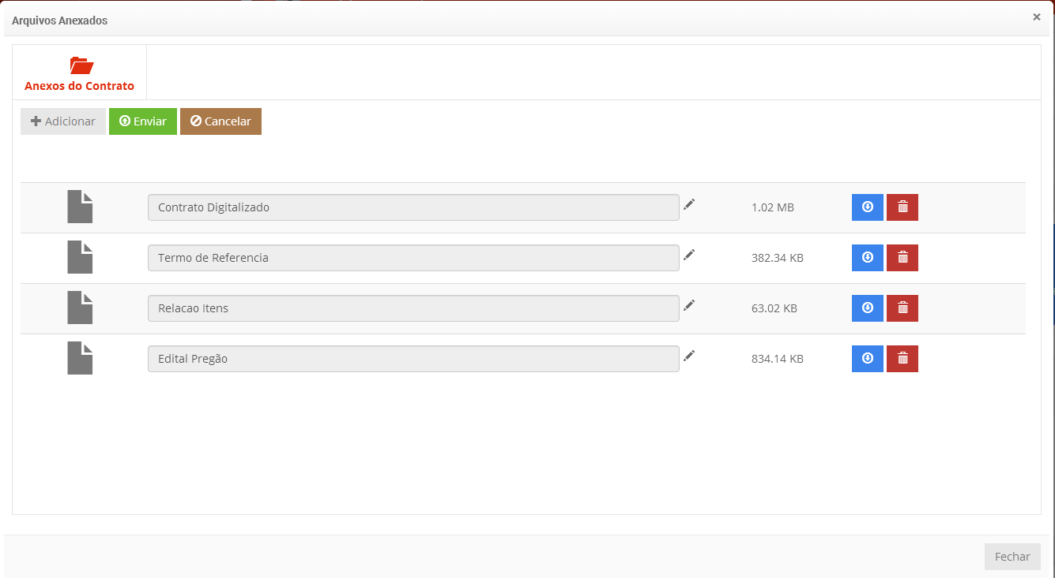
Galeria de Imagens
GESTÃO DE ARQUIVOS
1/7
Anexe documentos e imagens ao seus Processos e Contratos.

Slide 14
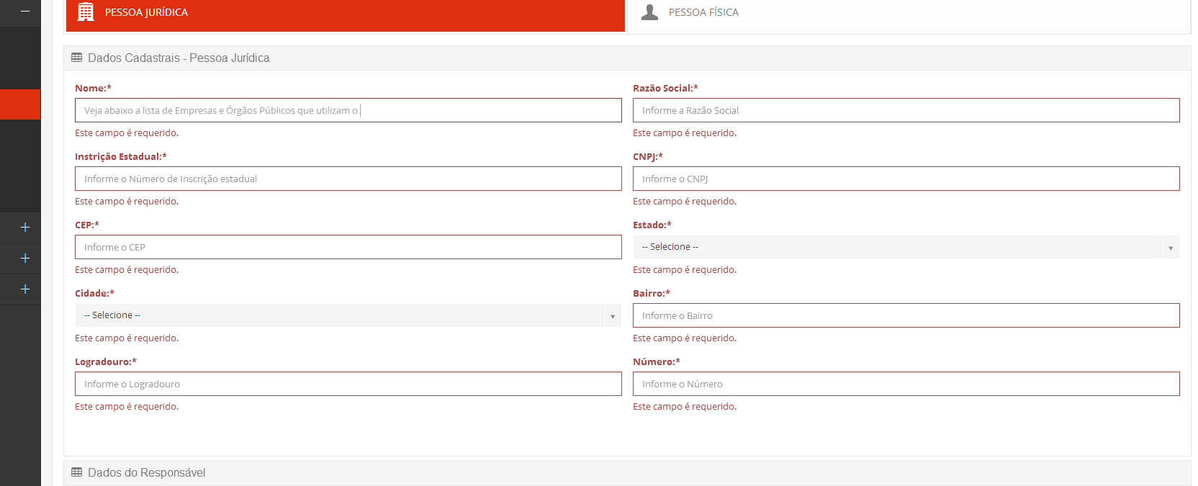
Galeria de Imagens
VALIDAÇÃO DE FORMULÁRIO
2/7
Todos os formulários do Sistema são validados, em caso de erro um alerta será exibido antes do envio, pois assim os dados inseridos não serão perdidos em caso de invalidação de preenchimento.

Slide 15
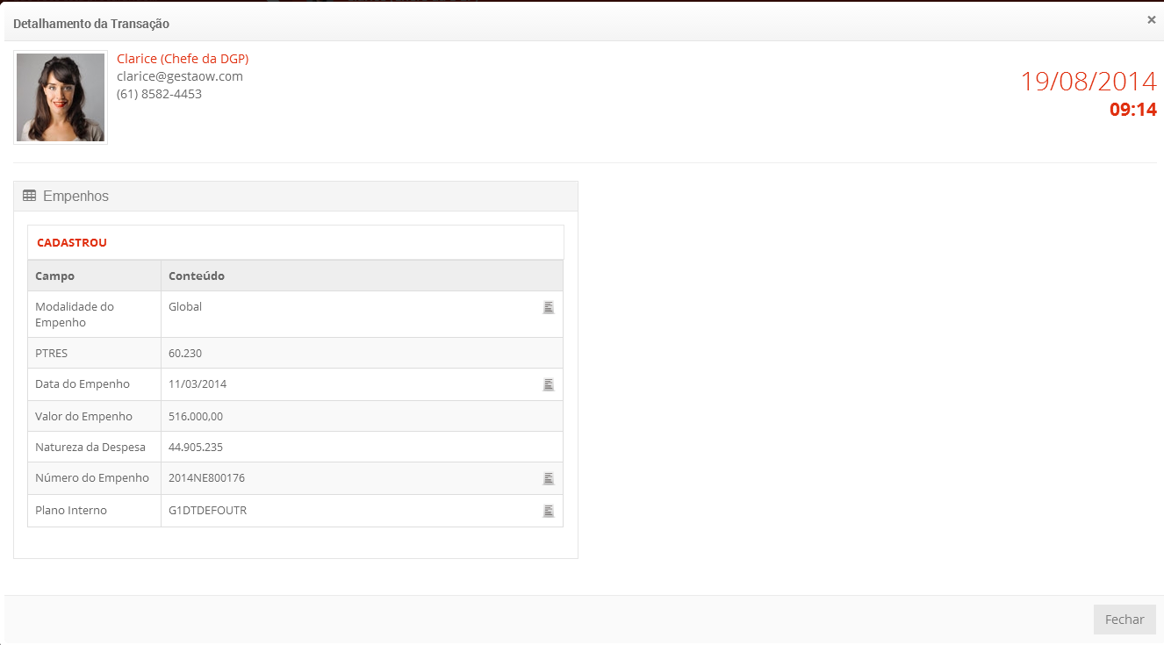
Galeria de Imagens
RELATÓRIOS DE USO
3/7
Saiba aonde e o que foi atualizado, deletado ou inserido no sistema, relatório de todos os usuários. A página de Log é usual e de fácil compreensão.

Slide 16
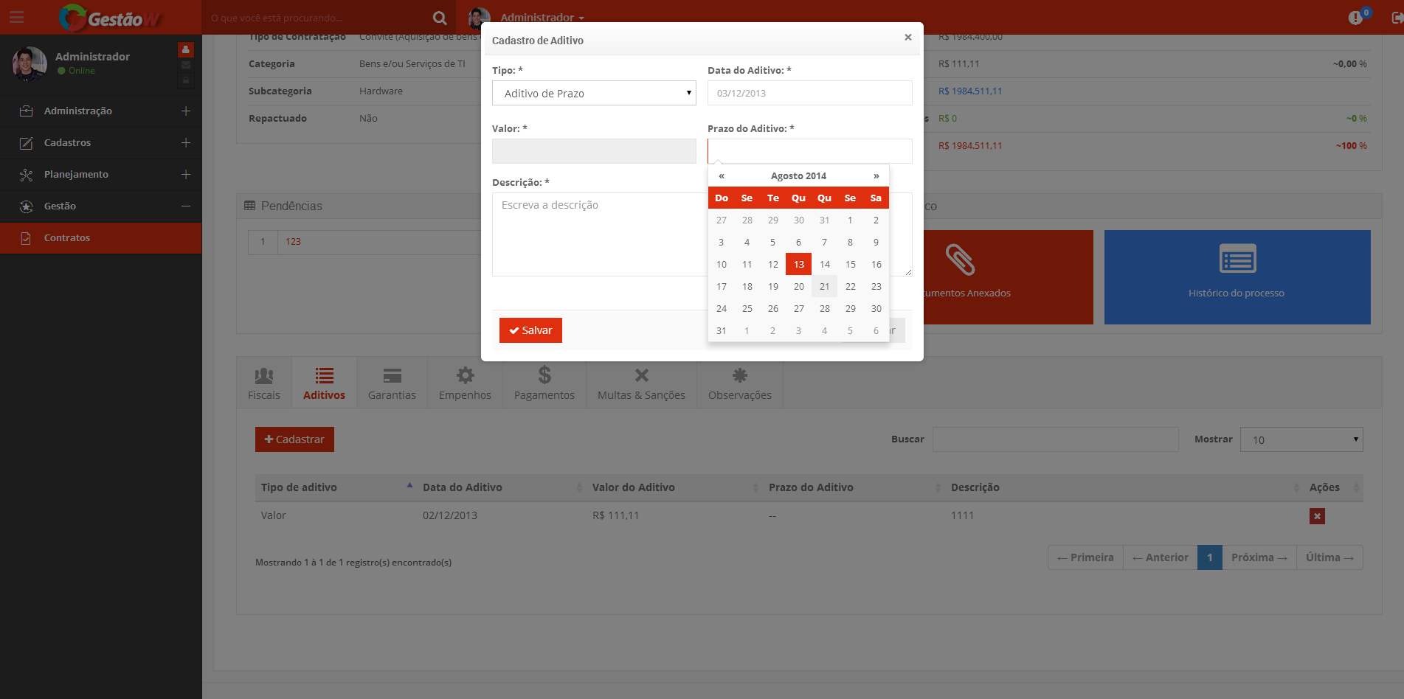
Galeria de Imagens
USABILIDADE
4/7
O sistema sobrepõe janelas de visualização, edição e inserção de conteúdo aonde é mais necessário. Isso evita por exemplo, que você tenha que acessar uma nova página.

Slide 17
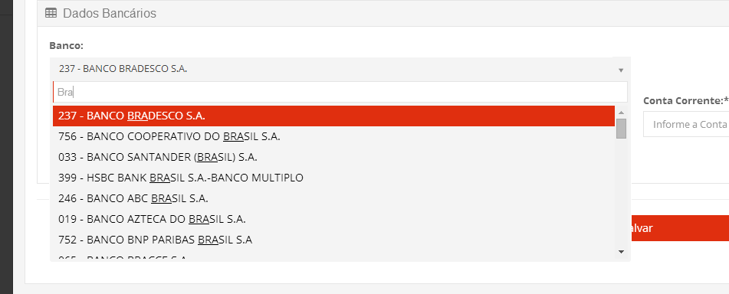
Galeria de Imagens
USABILIDADE
5/7
Os campos de seleção única, possuem a barra de busca, na qual auxilia na busca de opções com mais agilidade.

Slide 18
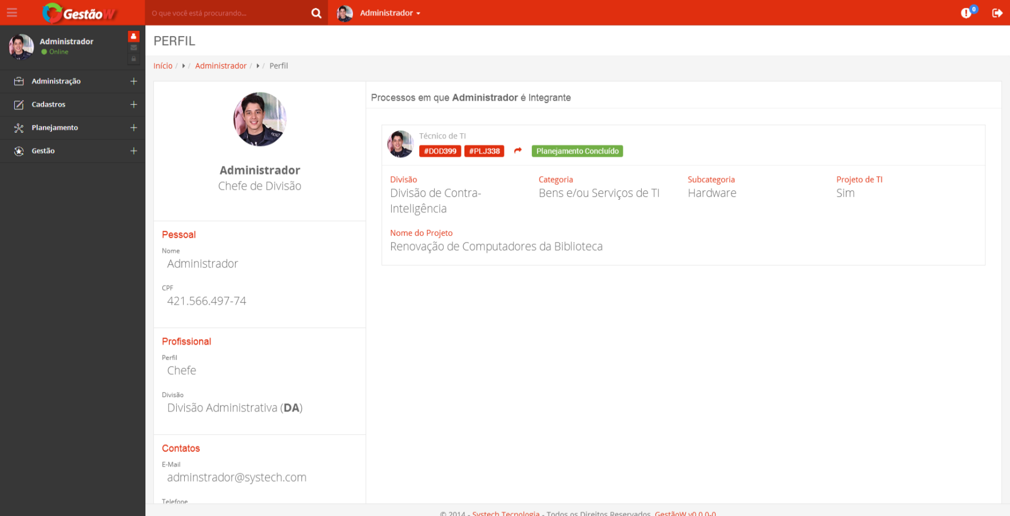
Galeria de Imagens
PERFIL DE USUÁRIO
6/7
Acesse o perfil de outros usuários, e visualize todas a suas informações públicas.

Slide 19
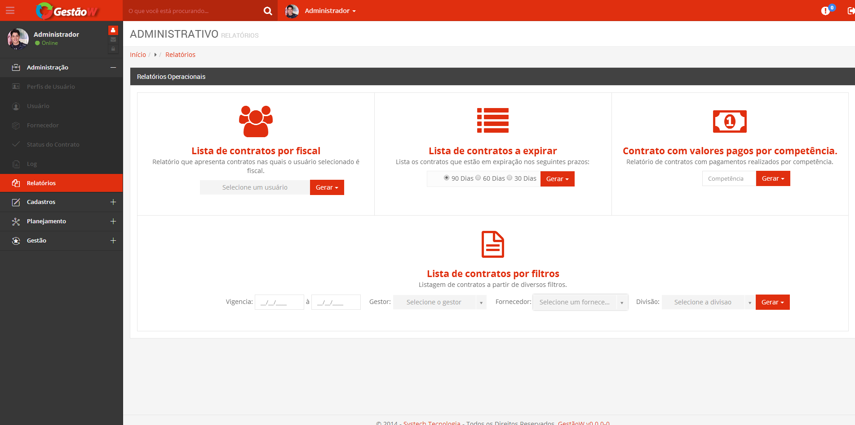
Galeria de Imagens
RELATÓRIOS DE CONTRATO
7/7
Crie relatórios personalizados de seus contratos.

Slide 20

TECNOLOGIAS UTILIZADAS

Slide 21


Apache - Solr
Servidor de busca indexada, escalável e tolerante a falhas.
Reduz significativamente a carga de trabalho do banco de dados.
Ferramenta chave para diversas aplicações web de grande porte(Nasa, AOL, Netflix, Ebay, Apple e etc.).

Slide 22

Varnish Cache
Acelerador HTTP que armazena as informações e o conteúdo na memória RAM impedindo que o servidor responda diversas vezes à uma mesma requisição.
Reduz significativamente a carga de trabalho do servidor web (Apache).
Performance até 300 vezes superior.

Slide 23


Zend Framework
Alta disponibilidade de profissionais capacitados no mercado.
Redução significativa nos custos de suporte e manutenção.
Linguagem de código aberto independente de uma organização.
Aproveitamento total das capacidades de ambos os recursos.

